Slide 1



计算机工程学院
2027届学生实习动员大会
2026年4月

Slide 2

校外教学实习对象
生产实习和毕业实习均为必修课，要求同学们要认真对待，不得无故（以备考公务员，考研等借口）不参加实习！！！
1.生产实习对象：2027届全校毕业班学生（包括专升本）。
2.毕业实习对象：2027届全校毕业班学生（包括专升本）。
校外实习教学时间及学分安排
1.时间安排：
① 实习前准备工作:2025-2026学年第二学期4-8月
②生产实习起止周:2026-2027学年第一学期第1-20周；
毕业实习起止周:2026-2027学年第二学期第1-4周；
③原则上寒暑假期间不开展学生实习。
2.学分安排：
① 生产实习（10学分）；
② 毕业实习（2学分）；

Slide 3
生产实习（2026年8月17日-2026年12月31日）
毕业实习（2027年3月-2027年4月）
一、校外教学管理平台（校友邦）任务【https://www.xybsyw.com/common.html#/login?paramLoginType=PERSON】
学生
校内指导老师
1.注册账号，学籍认证
1.院级管理员将校内指导老师信息导进校友邦
2.提交校外承诺书及家长回执
2.查看承诺书及回执（手写签字）
3. 实习报名
3.报名审核
4.提交监护人知情同意书
（监护人签字后，学生将同意书拍照上传）
4.查看知情同意书
5.提交三方协议
（实习单位盖章，学生签名后拍照上传）
5.审核三方协议
6. 签到（实习单位打卡）
6. 查看学生签到统计
7. 写周志（20篇）
7.周志批阅
8. 提交实习评价
8.提醒学生实习评价
9. 提交实习报告书（电脑端）
9.报告批阅
10.成绩鉴定表
10.实习成绩鉴定

Slide 4
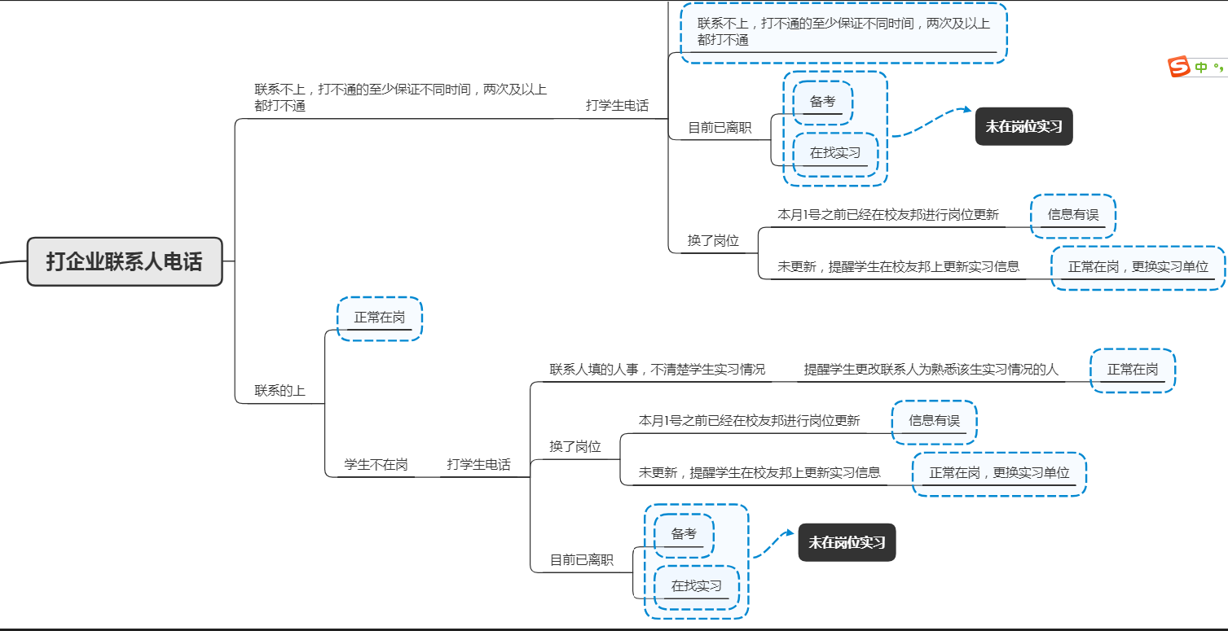
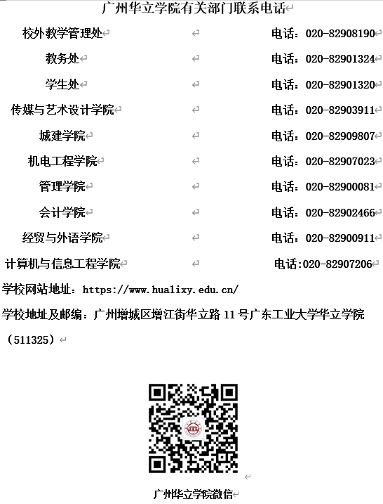

校外教学实习质量监控体系
★电话抽查流程：
请各位同学提醒自己企业指导老师注意接听学校电话。

Slide 5
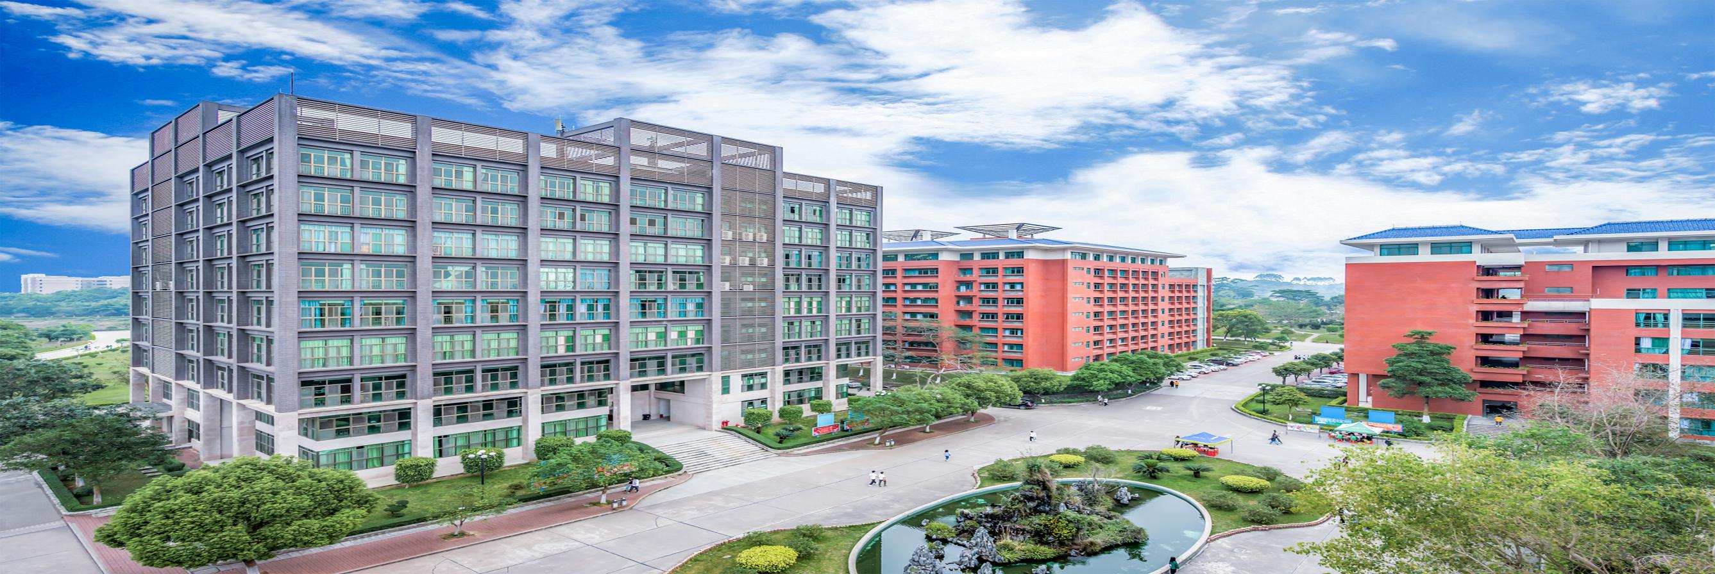


2027届学生实习任务列表及校友邦操作指南

Slide 6


2027届学生生产实习/护理学专业毕业实习任务列表
校外实习单位任务：
1.在实习期间，严格按照企业安全操作守则开展工作并注意人身及财产安全； 2.遵守劳动纪律，不迟到、不早退、不无故缺勤，因故不能出勤者，应提前向指导老师和所在单位部门负责人请假； 3.虚心向实习单位的同志学习，与实习单位的同志搞好团结，积极参加所在单位组织的各项活动。
学校任务：
1.实习期间每周必须主动联系校内指导老师一次，主动汇报实习情况，交流实习体验和心得。
2.校外教学管理平台—校友邦任务：（11项）
3.校外学习期间按照要求完成网络课程任务
4.期末提交纸质版资料，学生按照要求顺序装订成册，提交给学院指导老师

Slide 7
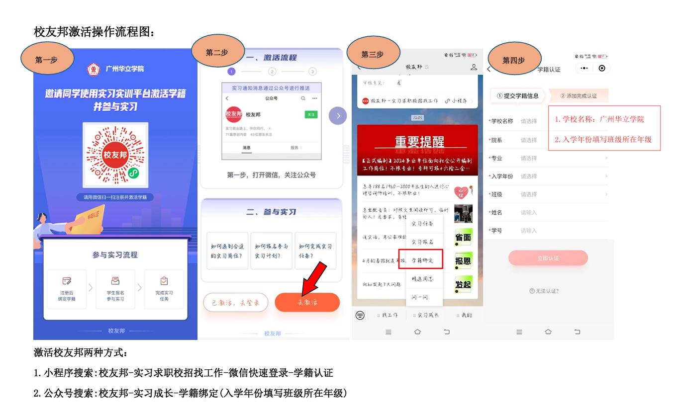
学生校友邦任务及操作指南：（11项）
1.校友邦账号注册，学籍认证（即激活）
（2026年5月31日前完成）

Slide 8
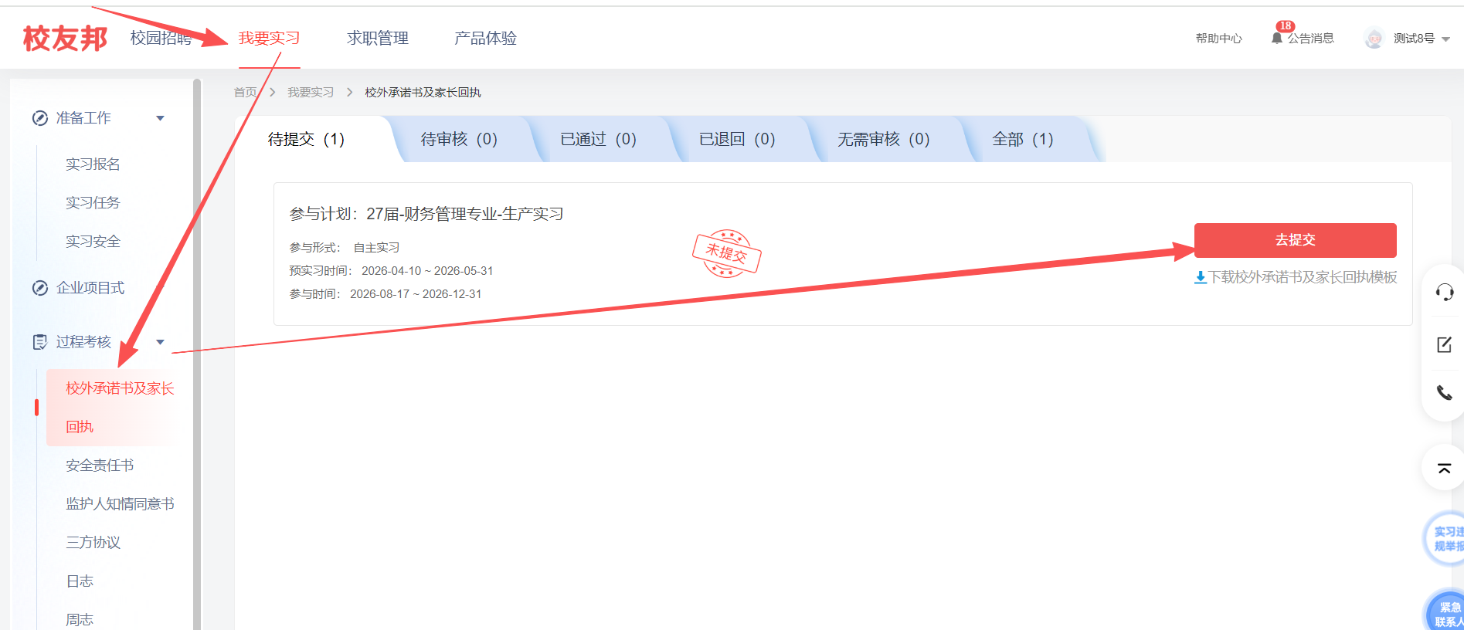
学生校友邦任务及操作指南：（11项）
2.提交“校外承诺书及家长回执”（2026年5月31日前完成）
学生登陆校友邦——“校外承诺书及家长回执端口”提交校外承诺书及家长回执

Slide 9
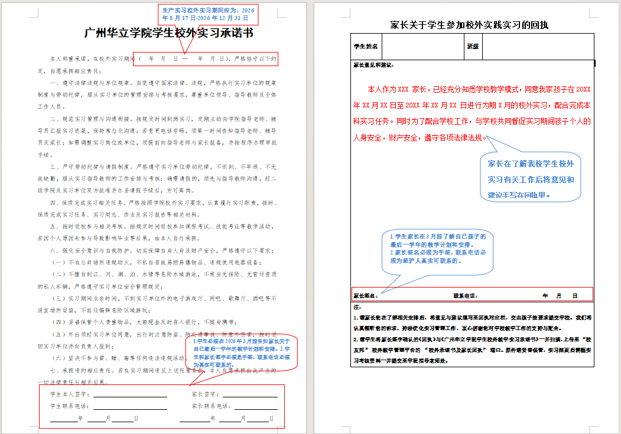
★广州华立学院学生校外实习承诺书及家长回执
关于“校外实习承诺书及家长回执”的获得：
校友邦“校外实习承诺书及家长回执”端口可下载；
关于“校外实习承诺书及家长回执”的填写说明：
1.生产实习校外实习期间应为：2026年8月17日-2026年12月31日。
2.学生必须在2026年3月前告知家长关于自己最后一学年的教学计划和安排。
3.学生和家长签字必须是手签，联系电话必须为真实可联系的。
4.家长在了解我校学生校外实习有关工作后将意见和建议手写在回执里。
关于“校外实习承诺书及家长回执”的提交：
完成后拍照上传校友邦“校外实习承诺书及家长回执”端口，原件实习结束后交学院实习指导老师。

Slide 10
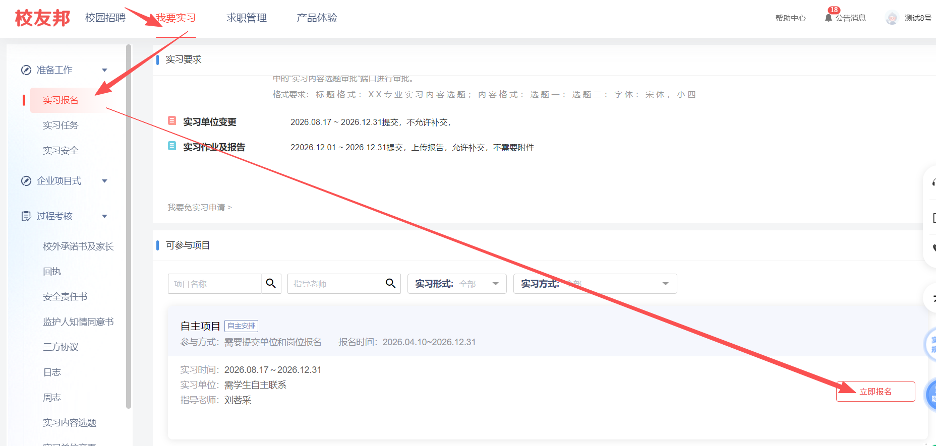
陈敏仪
学生校友邦任务及操作指南：（11项）
3.报名实习（2026年8月17日前完成）
校友邦“实习报名”—“查看详情”—“立即报名”—“安全责任书签名确认”—按照“报名生产实习--岗位信息填写说明”填报—“提交并报名”
报名实习第一步：
“实习报名”—“立即报名”

Slide 11
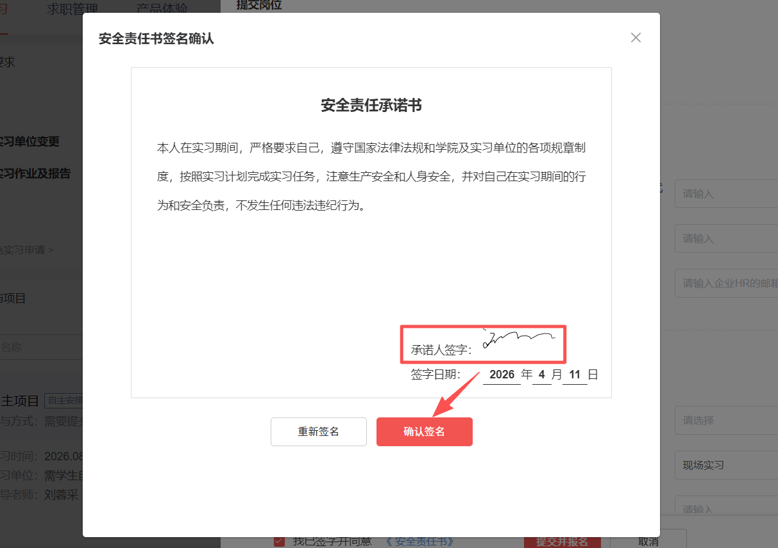
报名实习第二步：
按照“报名生产实习--岗位信息填写说明”填报实习信息---点击左下角“安全责任书”—认真阅读—确认签名

Slide 12
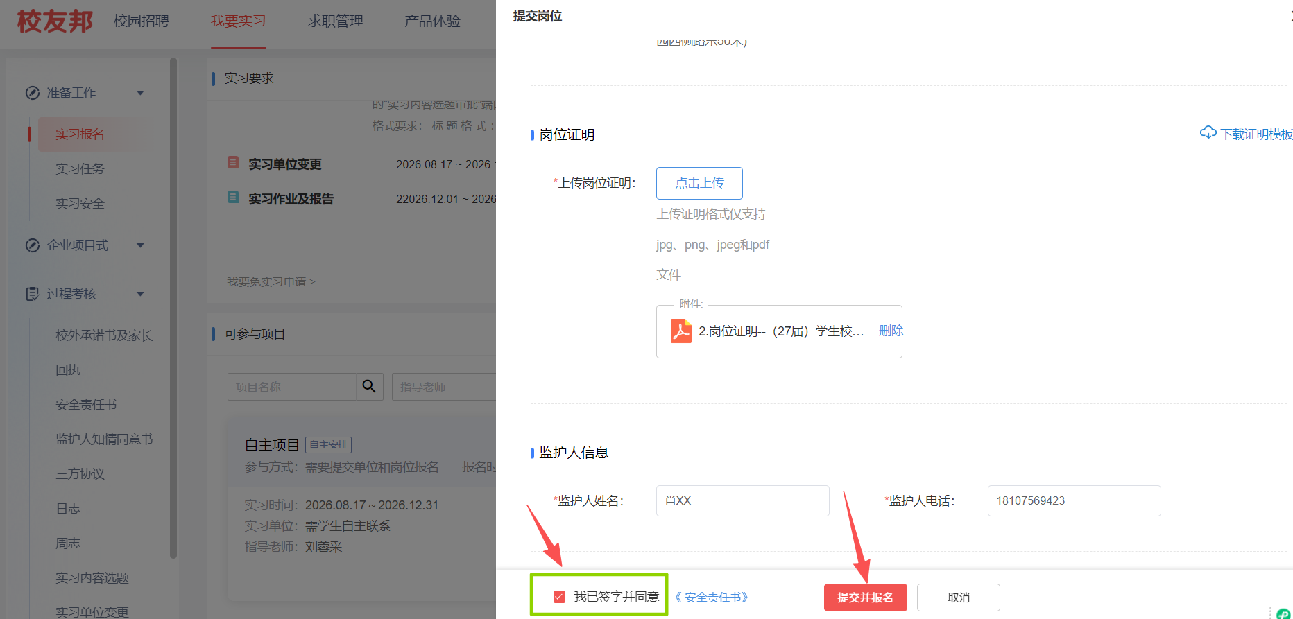
报名实习第三步：
勾选“我已签字并同意《安全责任书》”—提交报名

Slide 13
★
报名生产实习（护理学专业）毕业实习--岗位信息填写说明
填写项目 |  | 填写要求
实习单位来源 |  | 必填：学校推荐或者自行落实（按实际填写）
单位信息 | 单位名称 | 必填：单位名称写全称，不要写简称
 | 统一社会信用代码 | 必填：（一般长度为18位）查不到统一信用代码可通过https://www.cods.org.cn/gscx/ 天眼查/爱企查-查询；
 | 行业方向 | 必填：按照给定范围选择相同或者相近的
 | 企业联系人 | 必填：填写熟悉本人实习情况的实习单位的人，要求写全名，不能出现X小姐，X先生
 | 企业电话 | 必填：请输入企业HR电话，必须保证能够联系上的
 | 企业邮箱 | 选填：填写企业邮箱
岗位信息 | 岗位名称 | 必填：要求填写符合大学生身份的岗位（不能出现清洁工，服务员、职员，董事长等），如果实习单位给定岗位不明确可写“XX部门实习生”
 | 与所学专业 | 必填：按实际选择填写
 | 薪资 | 必填：按实际填写（切不可超出实际，胡乱写）
 | 实习方式 | 必填：要求一定为现场实习
 | 实习时间 | 必填：原则上为2026.08.17-2026.12.31，护理学专业：（总实习时间不得少于20周/40周）
 | 实际实习天数 | 必填：没有特殊情况，系统自动帮忙计算
 | 工作内容 | 必填：按实际简单概括填写即可
 | 企业导师 | 必填：为学生实习单位熟悉本人实习情况的直属上司，填写要求是企业指导老师全名，不得出现X小姐，X先生
 | 企业导师手机号 | 必填：输入要正确，必须保证能够联系上的；
实习地址 | 实习地区 | 必填：XX省—XX市—XX区
 | 工作签到地点 | 必填：直接定位到本人实习单位地点（工作时间签到打卡点），不可出现XX公交车站，地铁站
住宿情况 |  | 选填：单位安排或自行落实（按实际填写）
监护人信息 | 监护人姓名 | 必填:学生家长姓名
 | 监护人手机 | 必填：学生家长电话，要求必须保证能够联系上的
上传岗位证明 |  | 必填：岗位证明--广州华立学院学生校外实习审批表或者实习接收证明

Slide 14
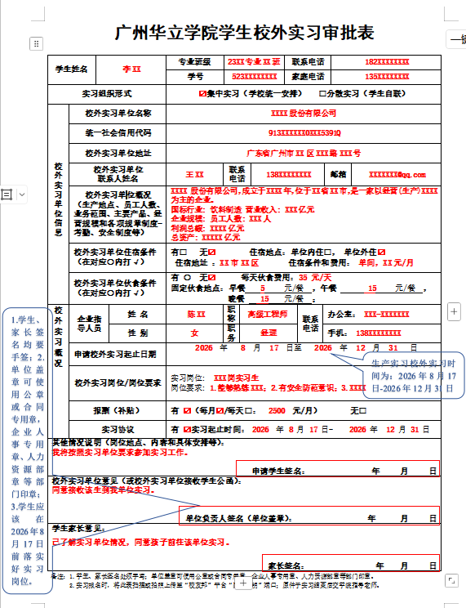
★广州华立学院学生校外实习审批表或者实习接收证明
1.学生确定实习单位和实习岗位后按照要求填写完整；
2.生产实习实习起止时间为：2026年8月17日-2026年12月31日；
3.要求学生签名、家长签名手写，单位盖章可使用公章或合同专用章，企业人事专用章、人力资源部章等部门印章；
4.学生在校友邦进行实习报名时将此表扫描成PDF（或者拍照）上传至“岗位证明”端口；
5.原件实习结束后交学院指导老师。

Slide 15
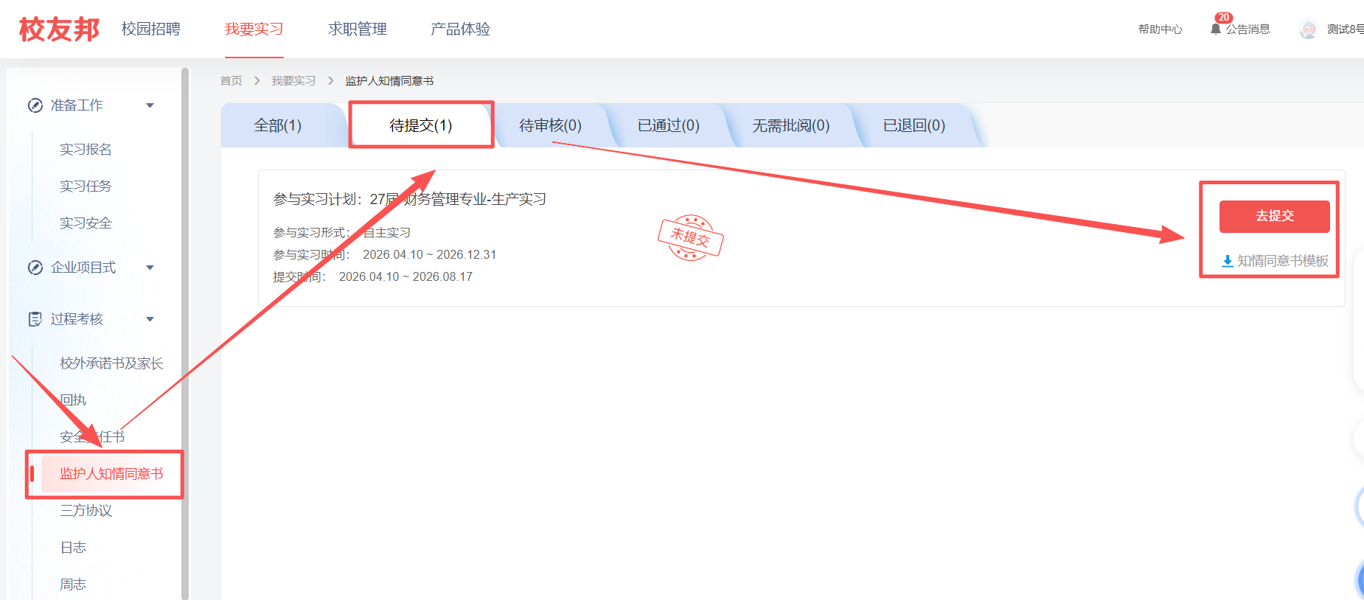
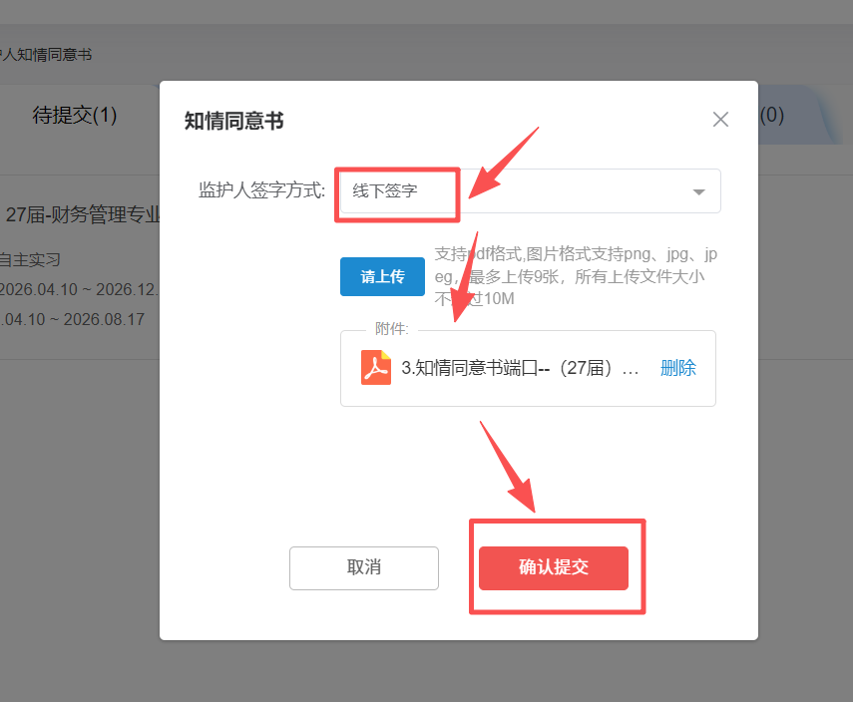
学生校友邦任务及操作指南：（11项）
4.提交“监护人知情同意书”（2026年5月31日前完成）
学生登陆校友邦——“监护人知情同意书端口”提交监护人知情同意书

Slide 16
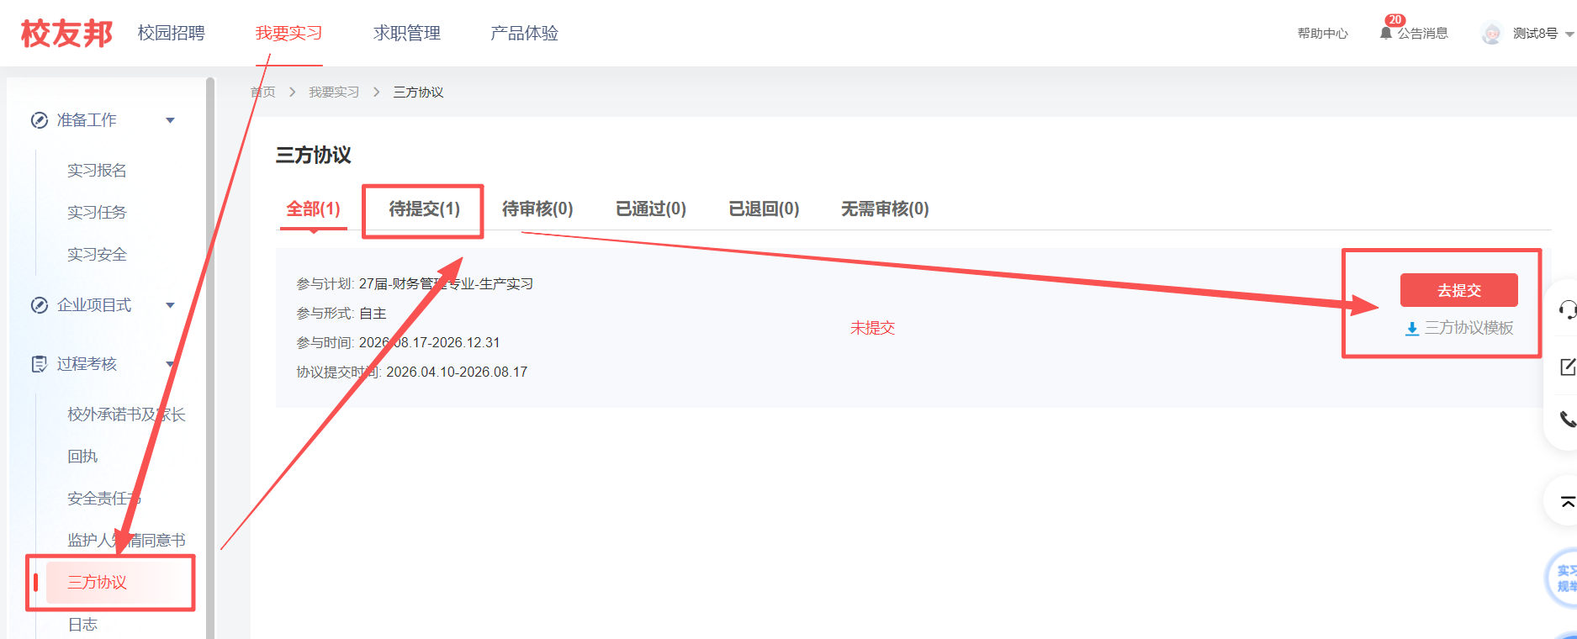
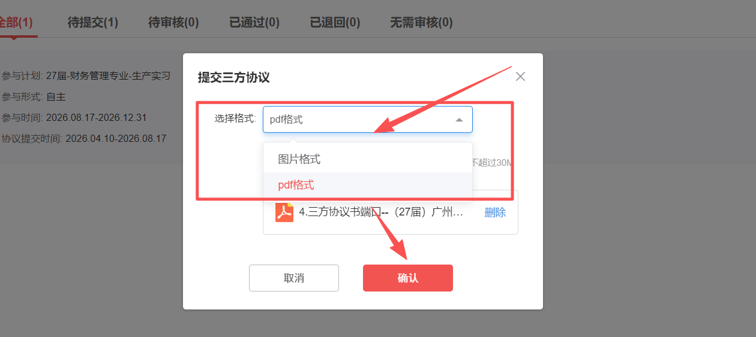
学生校友邦任务及操作指南：（11项）
5.提交三方协议（指导老师审核通过实习报名后方可提交，2026年8月17日前完成）
校友邦“三方协议”—“去提交”—按照自己上传格式“选择格式上传”—“确认”

Slide 17
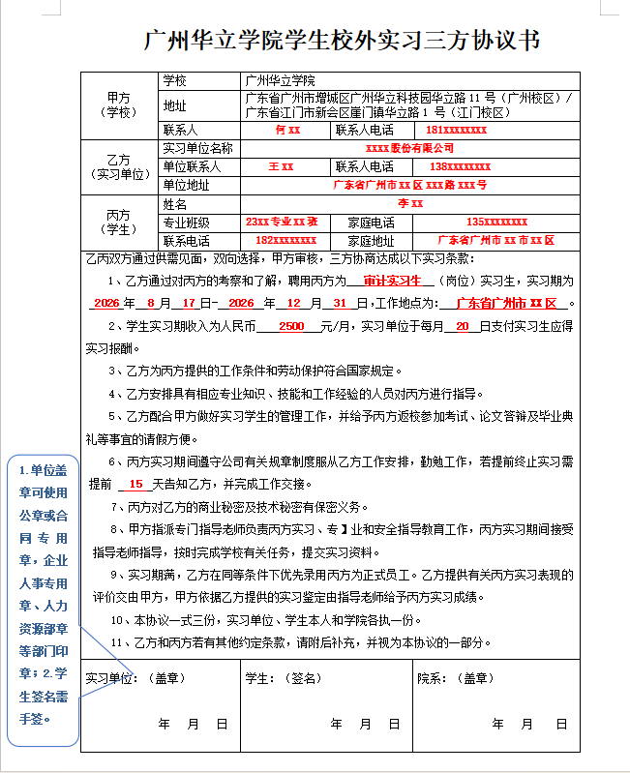
广州华立学院学生校外实习单位审批表或者实习单位接收证明
★广州华立学院学生校外实习三方协议书
1. 实习三方协议，学校提供模板（校友邦“三方协议”端口下载），学生尽量按照学校的模板与企业签订。但学校尊重学生和企业的意见，只要学生和企业协商好了，双方没有任何问题，校方只是作为第三方见证人。凡是不按照学校提供的模板，或者对模板有修改的，务必要求学生必须拿给家长和学院把关。
2.学校提供的模板可在校友邦“三方协议”端口下载，学生彩色打印，相关内容手写填写完整、实习单位盖章清晰（要求为公章、合同专用章和企业人事专用章、人力资源部章等部门印章）和学生签名（手写）。
3.学生确定实习单位后与实习企业签订后拍照上传校友邦“三方协议”端口，原件实习结束后交学院指导老师。

Slide 18
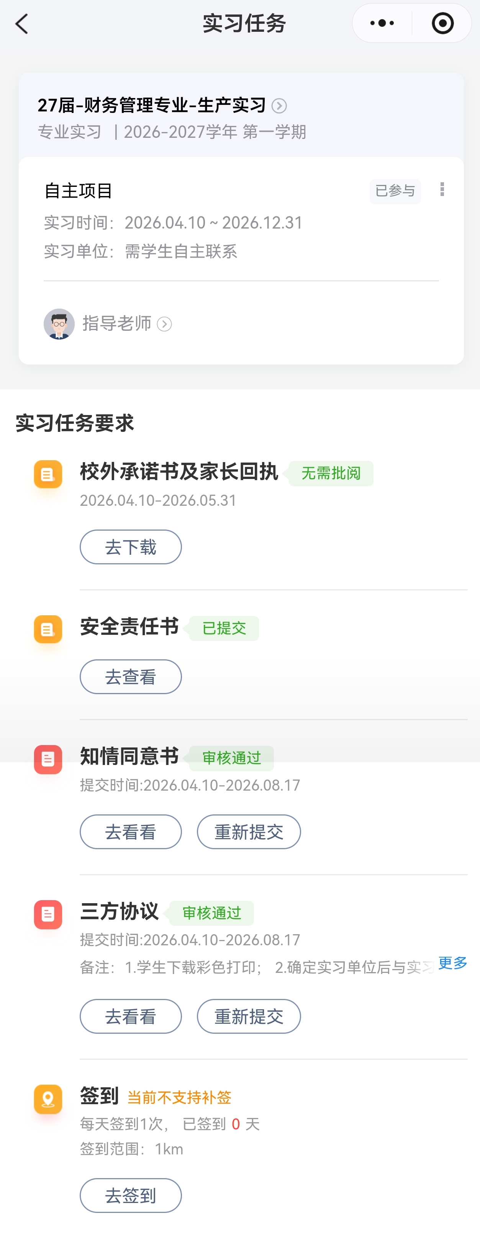
学生校友邦任务及操作指南：（11项）
6.签到(手机小程序端）（2026年8月17日开始在校友邦签到）
1.要求学生每个工作日（以学生所在实习单位工作时间为准）在校友邦完成实习签到打卡；
2.签到地点为当前实习单位地点，如遇到外派跟进项目，打卡地点为外勤，超过一个星期以上的外勤需要告知校内指导老师。

Slide 19
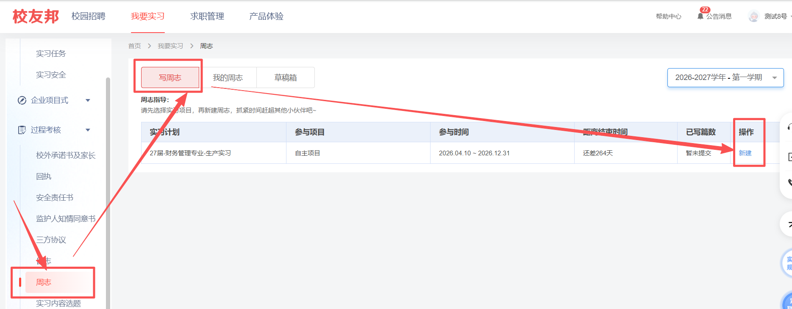
学生校友邦任务及操作指南：（11项）
7.撰写周志（生产实习20篇，护理学专业40篇）
（指导老师审核通过实习报名后方可在校友邦撰写，实习期间每周五前完成本周周志的撰写）
第一步：校友邦“周志”端口—“写周志”—“新建”

Slide 20
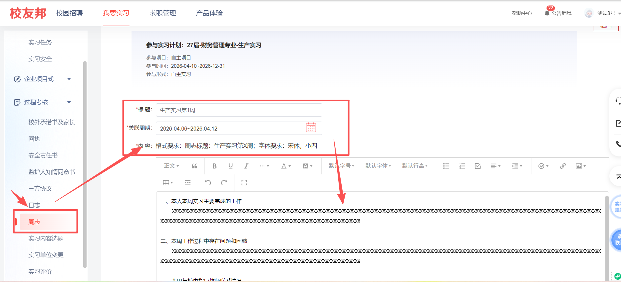
第二步：“标题”—“关联周期”—“字体、字号、行高设置”—撰写内容—提交
（1） 300字以上，周小结内容包括：本周完成工作、工作过程中存在问题和困惑、与学院指导老师联系情况。
（2）格式要求：标题格式：生产实习第X周；
字体要求：宋体
字号：14PX
行高：1.15

Slide 21
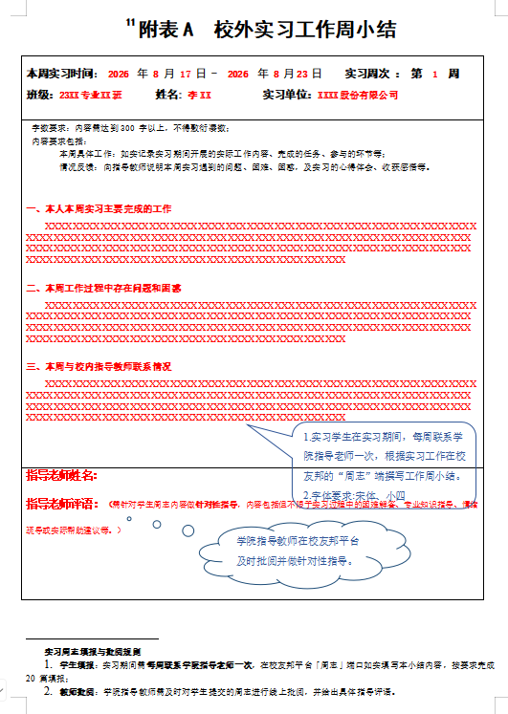
广州华立学院学生校外实习单位审批表或者实习单位接收证明
★校外实习工作周小结（20篇/40篇）
1.实习学生在实习期间，每周联系学院指导老师一次，根据实习工作在校友邦的“周志”端口撰写工作周小结（附表A）。
2. 撰写要求：
（1） 300字以上，周小结内容包括：本周完成工作、工作过程中存在问题和困惑、与学院指导老师联系情况。
（2）格式要求：标题格式：生产实习第X周；
字体要求：宋体
字号：14PX
行高：1.15
3.要求学生实习期间每周按时提交，实习结束后不允许补交。

Slide 22
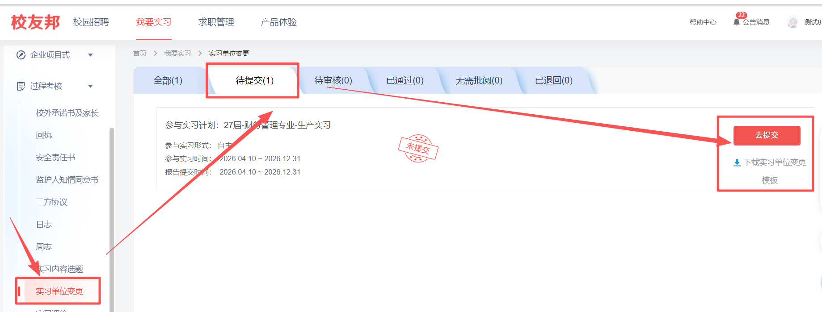
学生校友邦任务及操作指南：（11项）
8.实习单位变更（指导老师审核通过实习报名后方可提交，实习单位变更当周提交）
校友邦“实习单位变更”端口—“待提交”—“下载实习单位变更模板”—按要求填写好表—“去提交”—上传

Slide 23
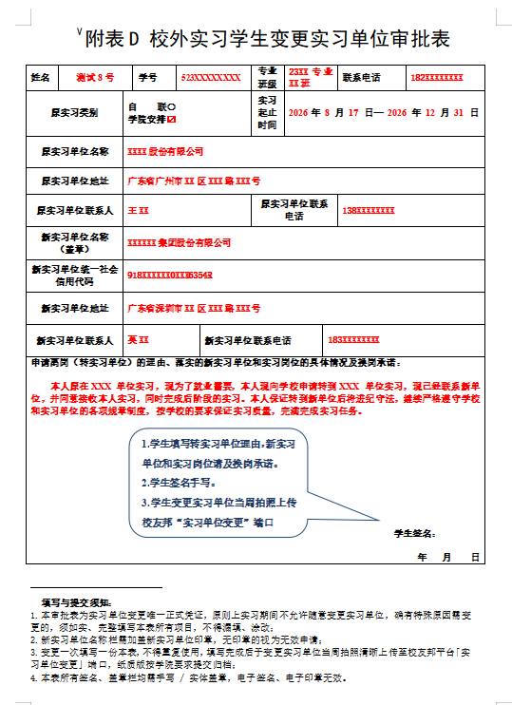
广州华立学院学生校外实习单位审批表或者实习单位接收证明
★校外实习学生变更实习单位审批表
1.要求学生原则上实习期间尽量不要变更实习单位，如果实习期间有变更实习单位的学生需要填写《附件D 校外实习学生变更实习单位审批表》 （变更一次填写一次）。
2. 内容填写完整，申请离岗（转实习单位）的理由、落实的新实习单位和实习岗位的具体情况及换岗承诺明确清晰，其中学生签名需要手写。
3.学生变更实习单位当周拍照上传校友邦“实习单位变更”端口，原件实习结束后交学院指导老师。

Slide 24
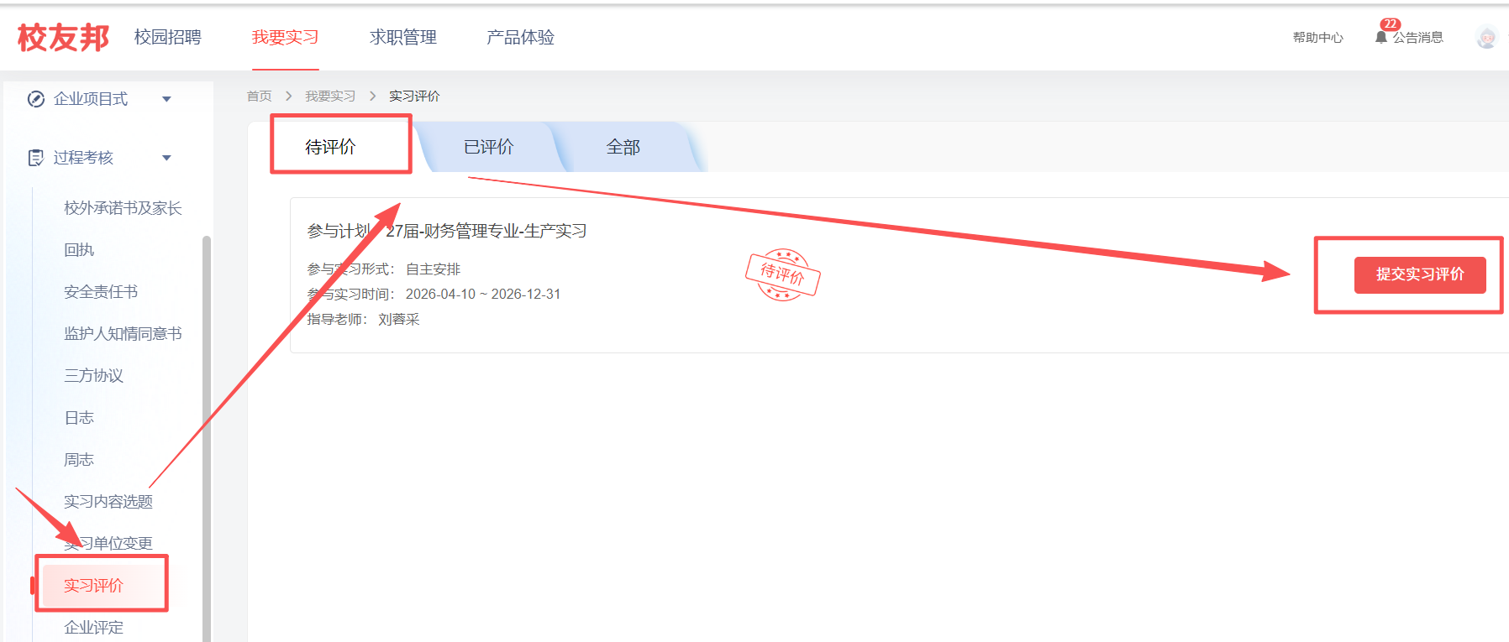
学生校友邦任务及操作指南：（11项）
9.提交实习评价（2026年12月1日-2026年12月31日期间完成）
校友邦“实习评价”端口—“待评价”—“提交实习评价”

Slide 25
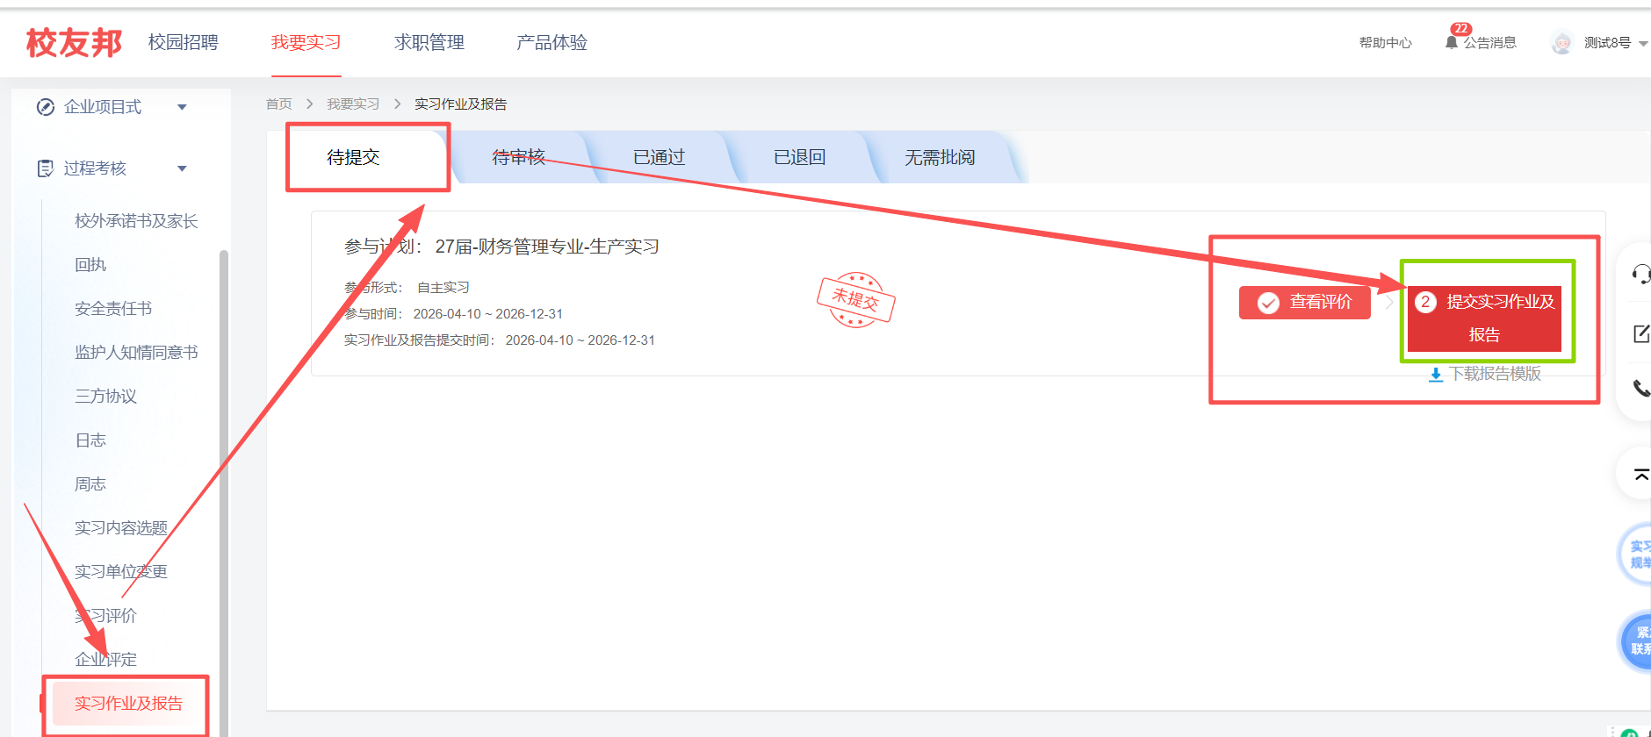
学生校友邦任务及操作指南：（11项）
10.学生提交实习报告
（该项内容必须在完成实习评价后方可操作,2026年12月1日-2026年12月31日期间完成）
第一步：校友邦“实习作业及报告”端口—“下载报告模板”—“提交实习报告”

Slide 26
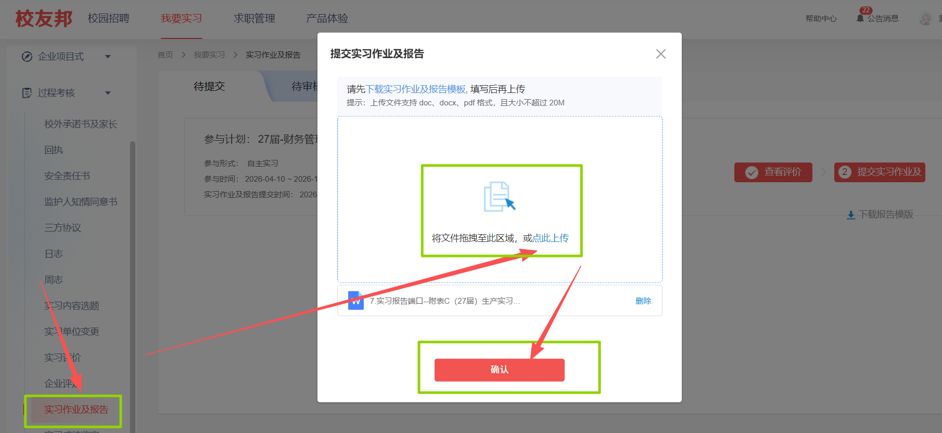
第二步：按照要求完成实习报告撰写上交企业指导教师批阅后，扫描成PDF（或者拍照插入Word文档后）上传—“确认”

Slide 27
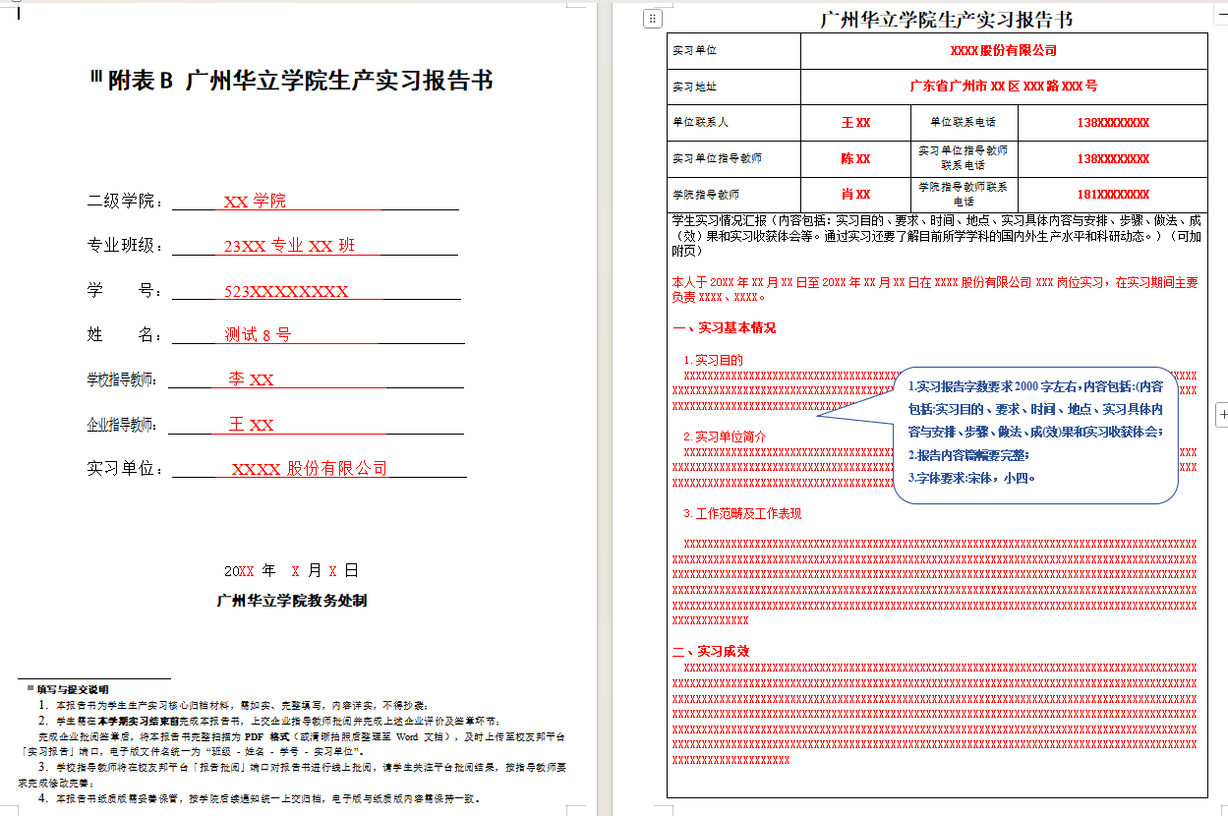
2.督促提醒学生在本学期实习结束前按照要求书写完成《附表C广州华立学院生产实习作业&实习报告书》上交企业指导教师批阅后，扫描成PDF（或者拍照）上传到校友邦“实习作业及报告”端口，要求自己所带学生100%提交，生产实习作业&实习报告书占生产实习成绩14%。
★附表C 广州华立学院生产实习作业&报告书
★附表B 广州华立学院生产实习报告书
1.要求学生在本学期实习结束前按照要求书写完成《附表B 广州华立学院生产实习报告书》上交企业指导教师批阅后，扫描成PDF（或者拍照插入Word文档）上传到校友邦“实习报告”端口；
2.生产实习报告书占生产实习成绩14%。

Slide 28
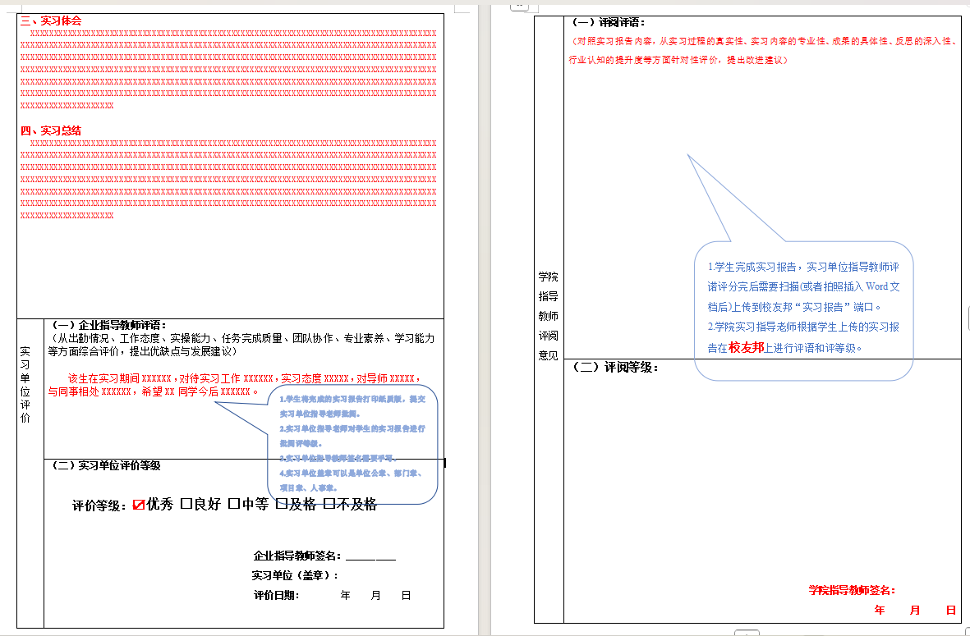
广州华立学院学生校外实习单位审批表或者实习单位接收证明
★附表B 广州华立学院生产实习报告书

Slide 29
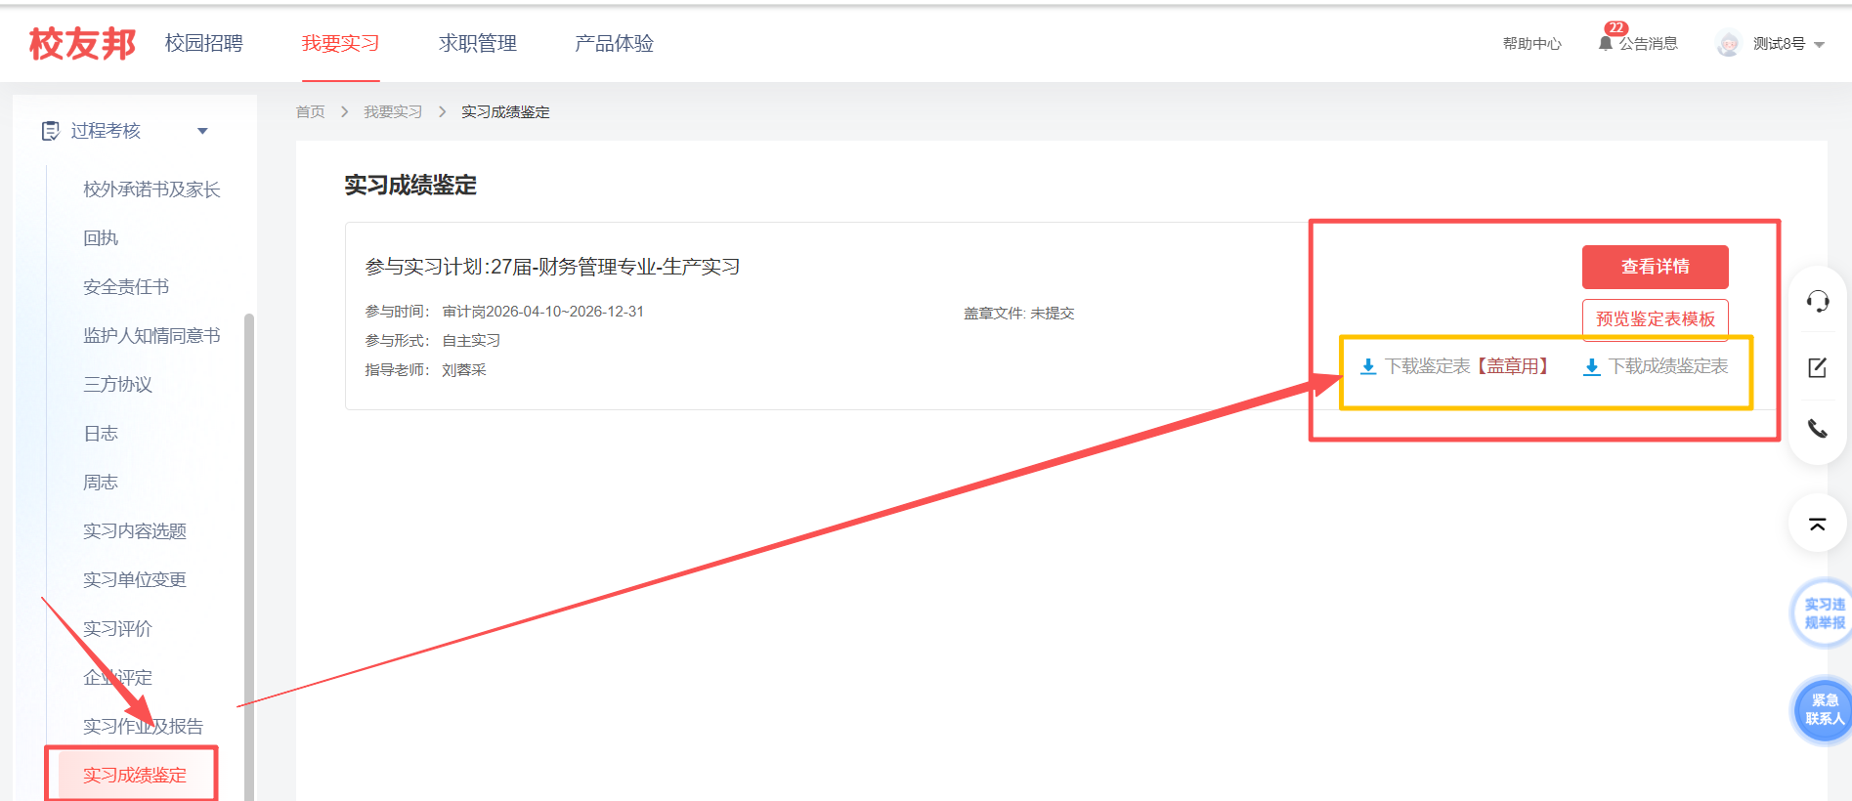
学生校友邦任务及操作指南：（11项）
11.实习成绩鉴定（2026年12月10日-2026年12月31日期间完成）
第一步：校友邦“实习成绩鉴定”—“查看详情”

Slide 30
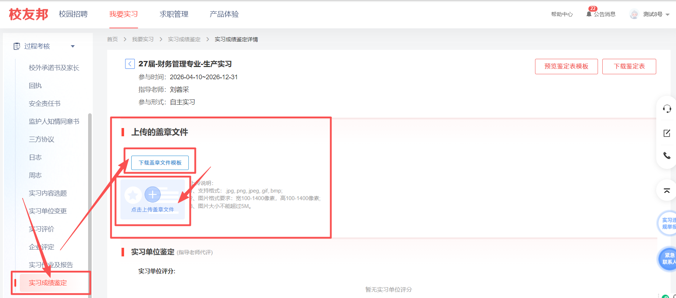
第二步：“下载盖章文件模板”—按照要求填写后—“点击上传盖章文件”
在本学期实习结束后，学生下载盖章文件模板(（1）（2）)后按照要求填写完内容。
（1）广州华立学院学生实习质量评价调査表:实习单位填写并且需要单位盖章【要求盖实习单位公章/项目章/部门章/人事处章均可(盖章要清晰)】;
（2）生产实习成绩鉴定表(企业指导老师评语部分):内容填写完整，指导教师评分，指导教师签名均要手写，实习单位(盖章)要求盖实习单位公章/项目章/部门章/人事处章均可(盖章要清晰)

Slide 31
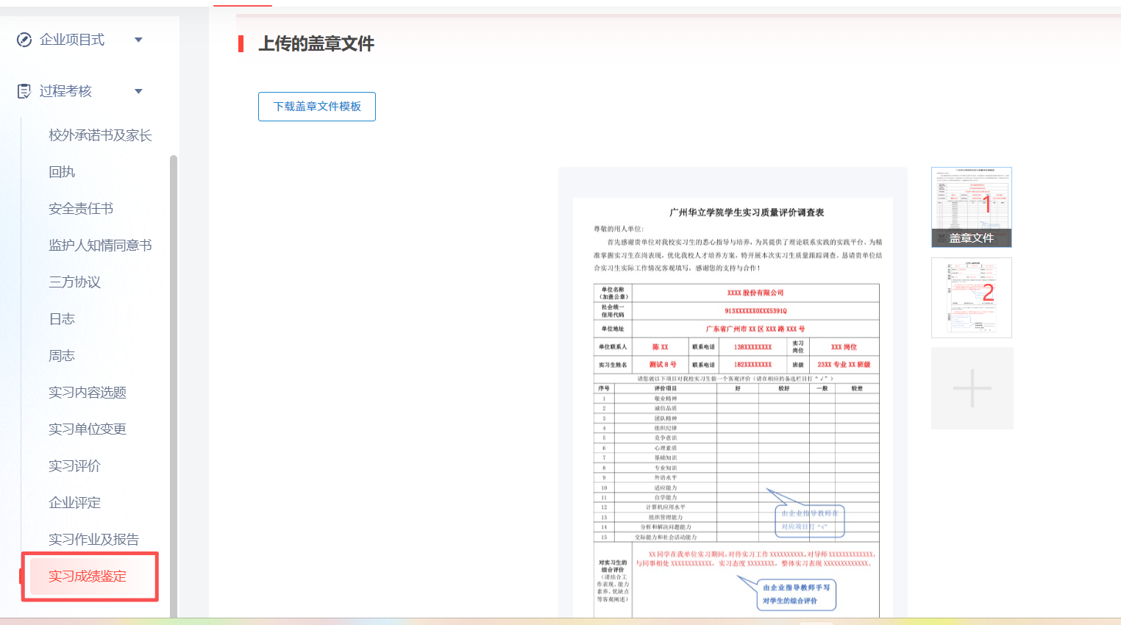
第三步：拍照上传（1）质量评价调查表（2）生产实习成绩鉴定表；
说明:
1.请上传清晰完整的盖章文件(1)(2)原图。
2.请把文件中评语、评分等重要内容放入裁剪框内，进行裁剪。
3.裁剪部分需要在实习鉴定表中展示。

Slide 32
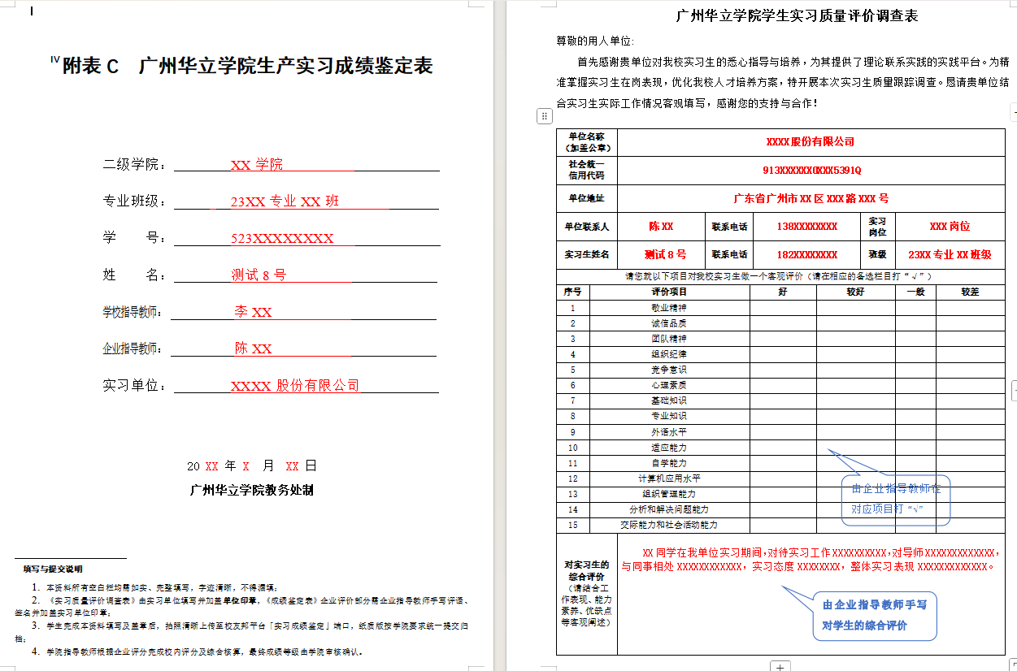
广州华立学院学生校外实习单位审批表或者实习单位接收证明
★附表C 广州华立学院生产实习成绩鉴定资料
盖章文件（1）
1.学生上传的盖章文件（1）《广州华立学院学生实习质量评价调查表》：
①内容填写完整，单位盖章可盖公章、合同专用章和企业人事专用章、人力资源部章等部门印章（盖章要清晰）；
②对实习生的综合评价：由企业指导教师手写。
实习单位盖章

Slide 33
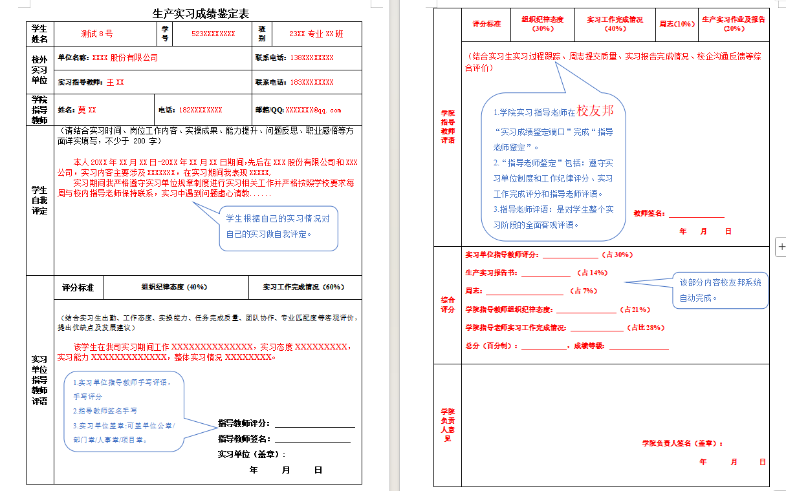
广州华立学院学生校外实习单位审批表或者实习单位接收证明
★附表C 广州华立学院生产实习成绩鉴定资料
盖章文件（2）
2.学生上传的盖章文件（2）：《生产实习成绩鉴定表》（企业指导老师评语部分）：内容填写完整，实习单位指导教师手写评语、手写评分，指导教师签名要手写，实习单位（盖章）可盖公章/合同专用章/企业人事专用章/人力资源部章等部门印章（盖章要清晰）。
3.学院实习指导教师在校友邦“实习成绩鉴定”端口完成学院指导教师评语，评分。
4.综合评分校友邦系统自动完成。

Slide 34
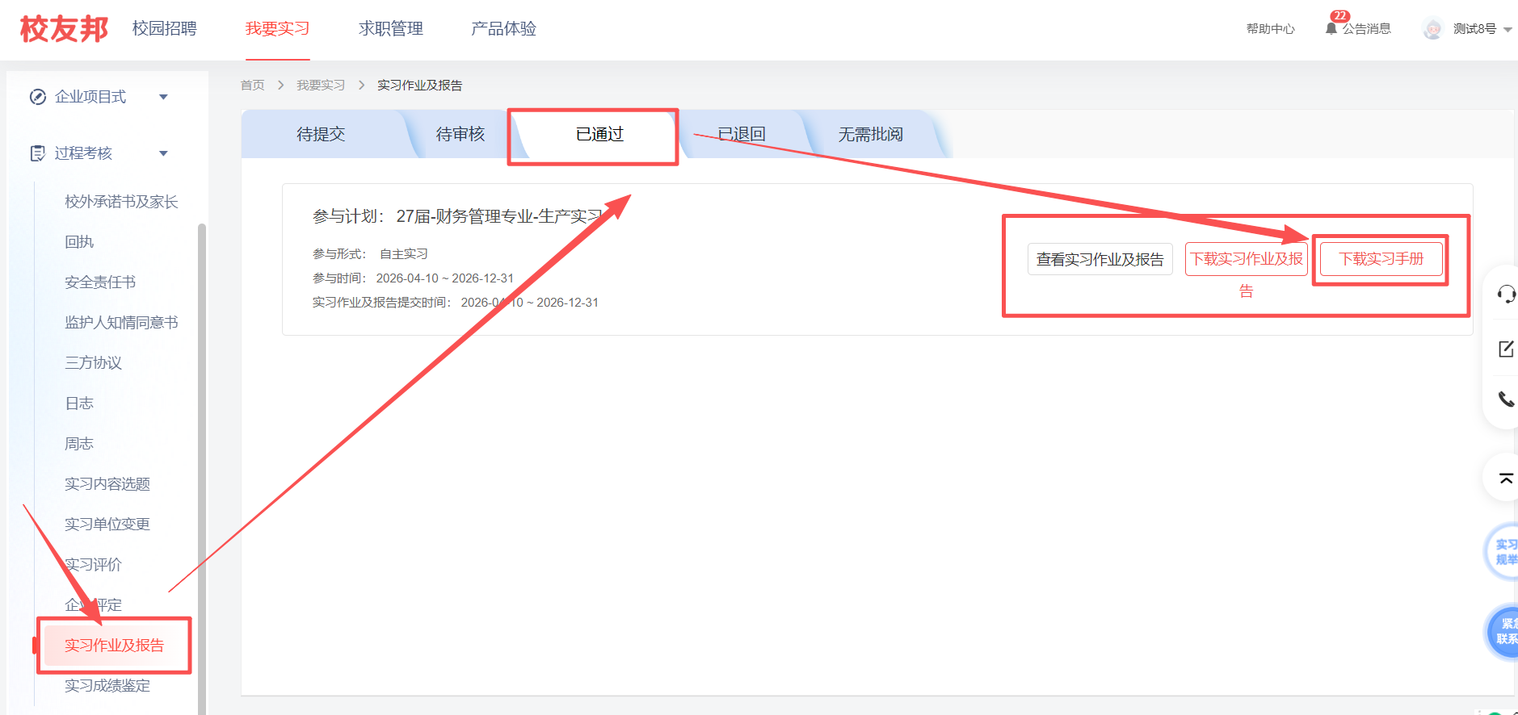
★ ★ ★实习结束后（学院指导老师完成成绩鉴定后），学生登陆校友邦“实习报告”端口“已通过”维度下一键导出实习手册（即附表A、B、C、D、）打印纸质版（盖章部分替换原件）提交给学院指导老师。

Slide 35
期末提交纸质版资料，学生按照要求顺序装订成册，提交给学院指导老师
1.广州华立学院学生校外实习审批表或者实习接收证明—确定实习单位和实习岗位后完成该项资料填写并在校友邦进行生产实习报名时将此表扫描成PDF（或者拍照）上传至“岗位证明”端口，原件实习结束后交学院指导老师。
2.附表A 校外实习工作周小结（20篇/40篇）
实习学生在实习期间，每周联系学院指导老师一次，根据实习工作在校友邦的“周志”端口撰写工作周小结（附表A），学院指导教师在校友邦平台及时批阅并做针对性指导。
3.附表B 广州华立学院生产实习报告书/广州华立学院护理学专业实习报告书—学生在本学期实习结束前按照要求完成《附表B 广州华立学院生产实习报告书/广州华立学院护理学专业实习报告书》上交企业指导教师批阅后，扫描成PDF（或者拍照放入Word后上传）上传到校友邦“实习报告”端口，学校指导老师在校友邦“报告批阅”端口及时批阅。
4.附表C 广州华立学院生产实习成绩鉴定表/广州华立学院护理学专业毕业实习成绩鉴定表
在本学期实习结束后，学生按照要求完成①②后拍照上传至校友邦平台“实习成绩鉴定”端口，学院实习指导教师根据学生上传的《生产实习成绩鉴定表》中“实习单位指导教师评分”代替录入校友邦的“实习单位鉴定”
①广州华立学院学生实习质量评价调查表：实习单位填写并且需要单位盖章；
②生产实习成绩鉴定表（企业指导老师评语部分）：学生按照要求填写完成后交企业指导老师评价、实习单位盖章。
5.附表D 校外实习学生变更实习单位审批表
变更实习单位当周拍照上传校友邦“实习单位变更”端口，学院指导老师在校友邦“实习单位变更” 端口及时审批。
★实习结束后（学院指导老师完成成绩鉴定后），学生登陆校友邦“实习报告”端口“已通过”维度下一键导出实习手册（即附表A、B、C、D）打印纸质版（盖章部分替换原件）提交给学院指导老师。
6.附件1：广州华立学院学生校外实习承诺书—落实实习单位前告知家长并签署同意后拍照上传校友邦“校外承诺书及家长回执端口”，原件实习结束后交学院指导老师。
7.附件2：广州华立学院学生校外实习三方协议书/广州华立学院（护理学专业）学生校外实习三方协议—确定实习单位后与实习企业签订后拍照上传校友邦“三方协议”端口，原件实习结束后交学院指导老师。

Slide 36
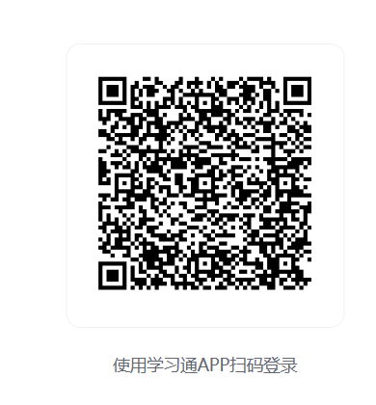
校外学习期间选修网络课程任务
为进一步丰富学校公共选修课课程体系，共享校外优质课程资源，我校引入超星尔雅（学习通）校外网络平台课程。对校外实习学生要求在生产实习阶段，各专业开设不少于 2 门线上理论课程以提高实习生理论与实践相结合的能力。毕业实习阶段各专业开设 1 门线上理论课程。
校外实习期间，学生要严格按照校外各专业实习指导手册和学习平台的要求进行学习并完成相关任务。没有每周固定学习时间要求，学生可以在每周选择合适时间自行学习，请同学合理安排学习。
广州华立学院网络教学平台：http://hualixy.fanya.chaoxing.com/portal

Slide 37

谢谢！

